Slide 1

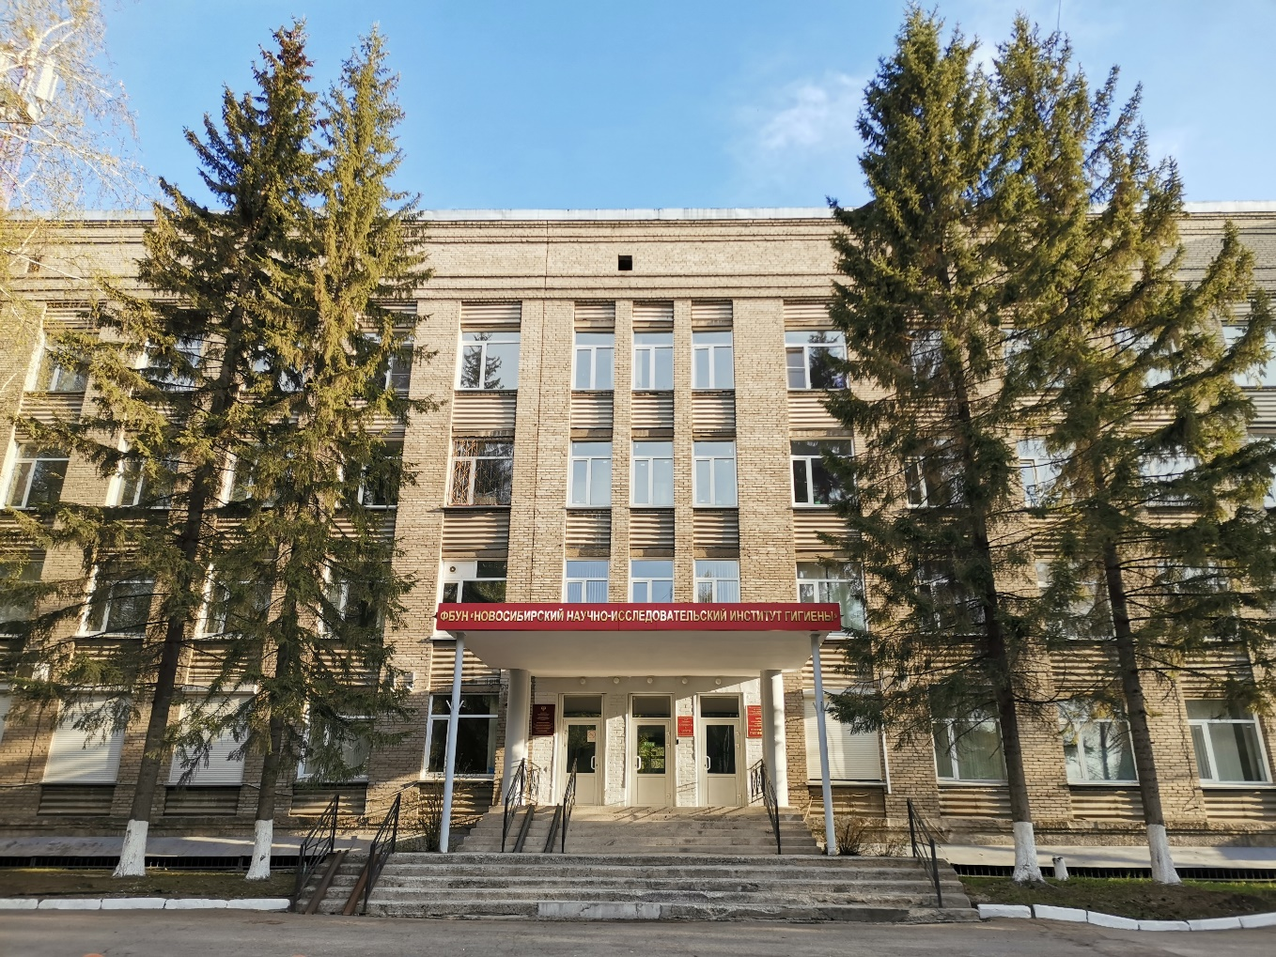
ФБУН «Новосибирский НИИ гигиены» Роспотребнадзора
Об организации работы по реализации обучающей (просветительской) программы по вопросам здорового питания для детей школьного возраста
Новосибирск – 2020 г

Slide 2


Общие положения
Программа разработана в целях реализации федерального проекта «Формирование системы мотивации граждан к здоровому образу жизни, включая здоровое питание и отказ от вредных привычек (Укрепление общественного здоровья)» национального проекта «Демография» и в соответствии с Планом мероприятий Роспотребнадзора по реализации мероприятий федерального проекта «Укрепление общественного здоровья» для решения задач по формированию среды, способствующей повышению информированности граждан об основных принципах здорового питания.
2020 – ФБУН «Новосибирский НИИ гигиены» Роспотребнадзора

Slide 3

Актуальность программы
Здоровое питание является одним из базовых условий здоровья детей, формирует здоровые стереотипы питания, здоровое пищевое поведение подрастающего поколения на перспективу.
В настоящее время у значительного числа детей уже к школьному возрасту формируются патологические пищевые привычки:
Избыточный по калорийности ужин,
Чрезмерное потребление соли и сахара,
Чрезмерное потребление легких углеводов - предпочтение продукции с высоким содержанием сахара (кондитерские изделия, сладкие выпечка и напитки)
Жира и соли (колбасные изделия и сосиски, фаст-фуд)
Отмечаются значительные по продолжительности перерывы между основными приемами пищи
Множественные неупорядоченные перекусы
Риски формирования патологии
Желудочно-кишечного тракта,
Эндокринной системы,
Сердечно-сосудистой системы,
Избыточной массы тела,
Сахарного диабета.
2020 – ФБУН «Новосибирский НИИ гигиены» Роспотребнадзора

Slide 4
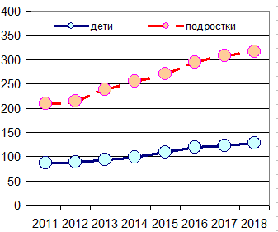
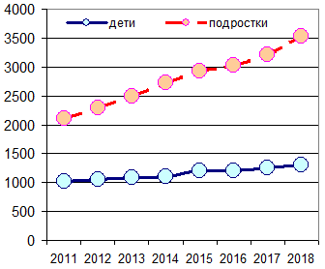

Актуальность программы
Показатели заболеваемости детей и подростков сахарным диабетом и ожирением
сахарный диабет
ожирение
2020 – ФБУН «Новосибирский НИИ гигиены» Роспотребнадзора

Slide 5
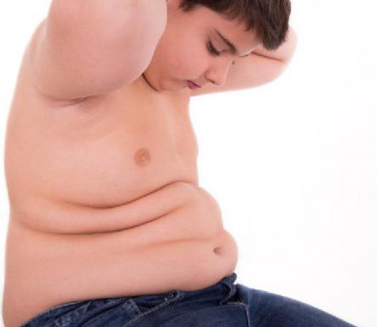
Актуальность программы
Вопросы организации работы с детьми и подростками, их родителями по популяризации знаний о здоровом пищевом поведении, здоровом питании, на фоне регистрируемой динамики распространенности ожирения, сахарного диабета, а также принятых на государственном уровне стратегических документов по организации питания детей, приобретают особую актуальность.
Недополучение детьми на этапе роста и развития необходимого количества основных питательных веществ, минералов, витаминов, что также может послужить причиной формирования нарушений здоровья детей, в первую очередь это - заболевания, обусловленные дефицитом биологически ценных веществ в рационе ежедневного питания ребенка, снижение умственной и физической работоспособности детей, когнитивных и функциональных возможностей растущего организма.
Принципы здорового питания:
использование в меню блюд, рецептуры которых, предусматривают сохранность исходной биологической ценности пищевых продуктов, пищевых продуктов со сниженным содержанием насыщенных жиров, простых сахаров, поваренной соли, а также пищевых продуктов, обогащенных витаминами, пищевыми волокнами и биологически активными добавками;
2) соответствие энергетической ценности энергозатратам, химического состава блюд - физиологическим потребностям организма в макро- и микронутриентах;
3) разнообразие меню;
4) оптимальный режим питания;
5) соблюдение требований к обеспечению санитарно-эпидемиологической безопасности; 6) исключение использования фальсифицированных пищевых продуктов
2020 – ФБУН «Новосибирский НИИ гигиены» Роспотребнадзора

Slide 6
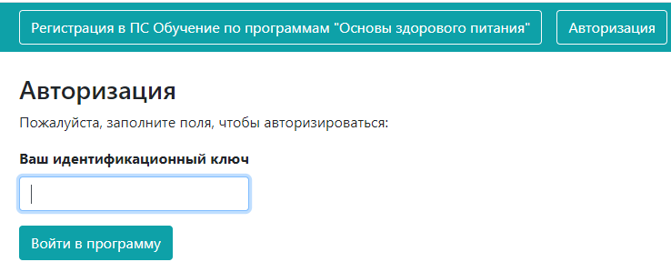

Цель и задачи Программы, формы и методы работы, планируемые результаты
Программа «Основы здорового питания» предназначена для обучающихся (5-11 классов) общеобразовательных организаций.
Программа предполагает использование интернет-ресурса, расположенного на официальном сайте ФБУН «Новосибирский НИИ гигиены» Роспотребнадзора (www.niig.su) – кросс-платформенное программное средство, предусматривающее возможность просмотра справочной информации, выполнения самостоятельной работы и тестирования обучающихся, совместной работы родителей с детьми по формированию режима дня и рациона питания обучающихся.
Программа имеет 3 логических уровня:
Обучающиеся по Программе – проходят регистрацию; входной контроль знаний; обучение; итоговое тестирование; завершение обучения; просмотр результатов обучения; анкетирование по вопросам доступности материала, наглядности, нужности, оставляют комментарии по итогам обучения;
Руководители образовательных организаций – могут просматривать итоговые цифры результатов обучения по своей организации;
Роспотребнадзор – просматривает итоговые цифры по региону, в т.ч. для заполнения ф. 15
2020 – ФБУН «Новосибирский НИИ гигиены» Роспотребнадзора

Slide 7
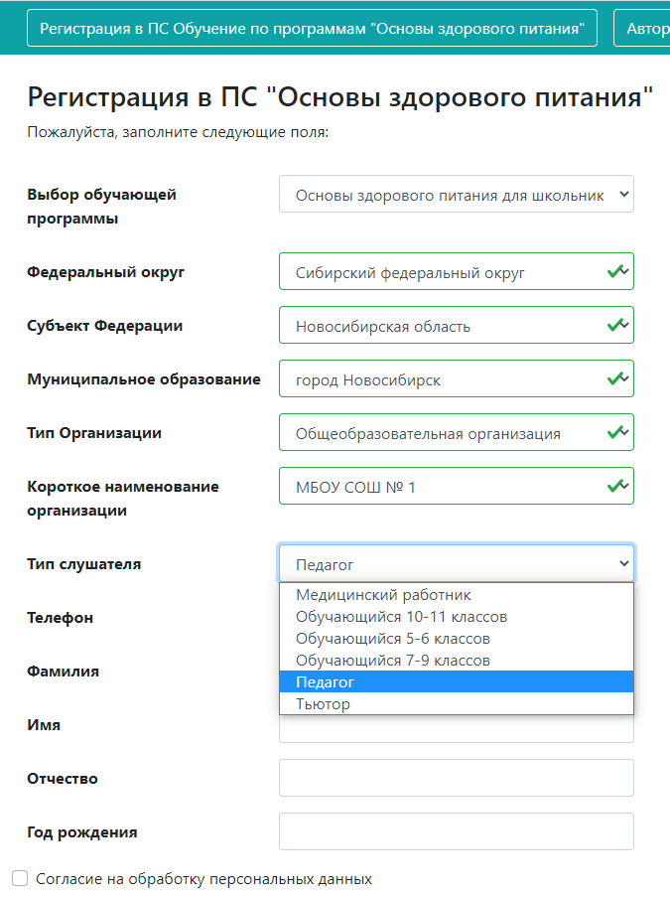

Цель и задачи Программы, формы и методы работы, планируемые результаты
На этапе регистрации указывается посредством формализованной выборки вся информация необходимая для регистрации.
Реализация программы может осуществляться на базе общеобразовательных организаций, организаций дополнительного образования, образовательных организаций начального и среднего профессионального образования, организаций отдыха детей и их оздоровления.
Этапы реализации Программы:
1) Обучение – тех, кто в перспективе будет реализовывать программу в образовательных организациях – ТЬЮТОРЫ, УЧИТЕЛЯ, МЕДИЦИНСКИЕ РАБОТНИКИ.
2) Обучение детей (по уровню обучения и глубине контроля с учетом возможностей детей Программа выделяет три группы: 1-я – для 5-6 классов; 2-я для 7-9 классов; 3-я для 10-11 классов).
3) Оценка эффективности проведенной работы.
2020 – ФБУН «Новосибирский НИИ гигиены» Роспотребнадзора

Slide 8
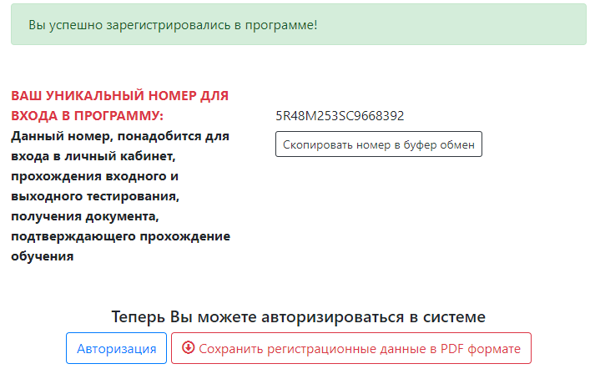

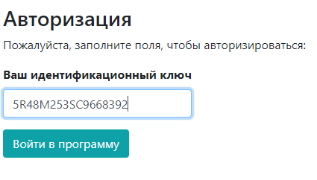
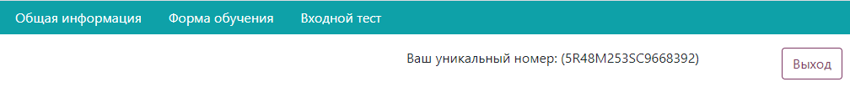
Цель и задачи Программы, формы и методы работы, планируемые результаты
Сохранение присвоенного номера необходимо для авторизации и работы в программе.
Поэтому предусмотрена опция сохранить регистрационные данные в формате PDF.
После входа в программу Пользователю предоставляется возможность просмотра общей информации, выбора формы обучения (для взрослых), прохождение входного теста.
2020 – ФБУН «Новосибирский НИИ гигиены» Роспотребнадзора

Slide 9
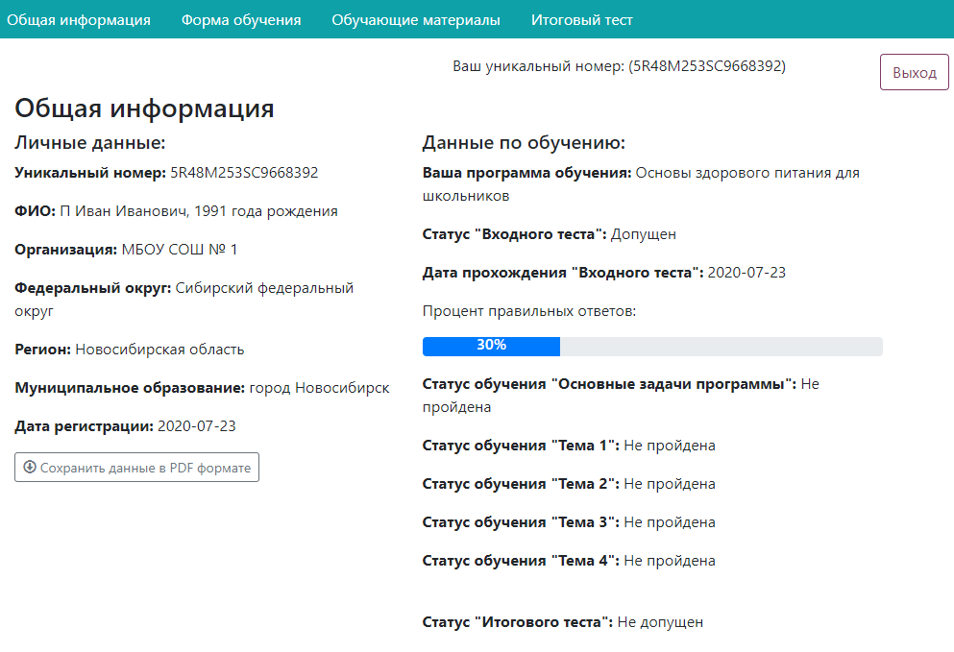
Цель и задачи Программы, формы и методы работы, планируемые результаты
Программа предусматривает входной контроль знаний.
Для оценки выделяется три уровня.
Уровень первый в большей степени отвечает на вопросы ЧТО?
Второй уровень на вопросы – ПОЧЕМУ?
Третий уровень – КАКИЕ ПОСЛЕДСТВИЯ?
Вопросы тестового контроля Программа подбирает произвольно из 100 имеющихся (по каждому уровню) представляется – 10.
Все обучающиеся взрослые (тьюторы, учителя, медицинские работники) проходят обучение и контроль в соответствии с третьим уровнем.
Итак, напомню что Программа разработана в целях реализации федерального проекта «Формирование системы мотивации граждан к здоровому образу жизни, включая здоровое питание и отказ от вредных привычек».
В Программе представлена информация об основах здорового питания, значимости витаминов и микроэлементов для гармоничного роста и развития, рационального режима питания, выработки здоровых пищевых стереотипов поведения и пищевых привычек. Программа учитывает особенности восприятия материала ребенком.
2020 – ФБУН «Новосибирский НИИ гигиены» Роспотребнадзора

Slide 10
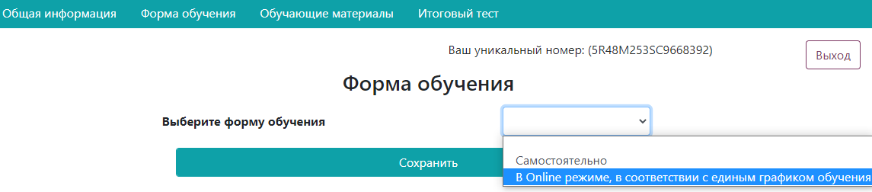
Цель и задачи Программы, формы и методы работы, планируемые результаты
Все обучающиеся, в первую очередь, взрослые (тьюторы, учителя, медицинские работники) могут выбрать форму обучения.
Программа для изучения ее обучающимися реализуется посредством следующих этапов: 1) входной контроль исходных знаний; 2) самостоятельное (или с помощью тьютора, педагога, медицинского работника) изучения справочного материала; 3) самоконтроль посредством ответов на контрольные вопросы по каждой теме; 4) самоконтроль в форме выполнения самостоятельной работы по составлению режима дня и определения потребной калорийности пищевого рациона (в программном средстве, разработанном ФБУН «Новосибирский НИИ гигиены» Роспотребнадзора «Составление режима дня и оценка двигательной активности детей», с использованием предложенных сборников рецептур); 5) закрепление полученного материала в ходе тематических классных часов, совместных с детьми родительских собраний, иных организационных мероприятий; 6) итоговое тестирование; 7) получение сертификата, подтверждающего успешность освоения материала с учетом заявленного уровня сложности материала (1-й – для 5-6 классов; 2-й для 7-9 классов; 3-й для 10-11 классов).
Информация об этапе обучения, успешности обучения отражается в общей информации, которая по сути выполняет функционал личного кабинета.
2020 – ФБУН «Новосибирский НИИ гигиены» Роспотребнадзора

Slide 11
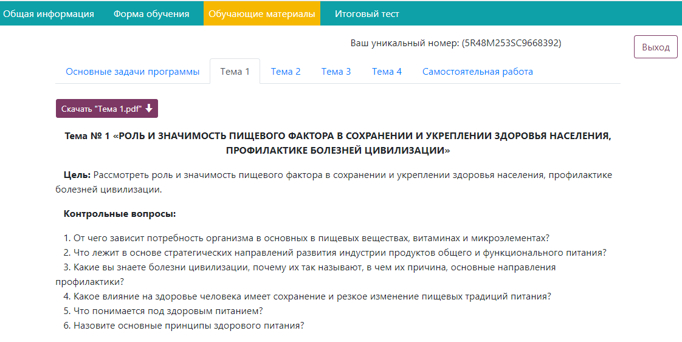
Цель и задачи Программы, формы и методы работы, планируемые результаты
Структура программы:
Программа состоит из четырех тематических разделов, предусматривающих освоение обучающимися знаний о роли и значимости пищевого фактора в сохранении и укреплении здоровья населения, профилактике болезней цивилизации; формирование базовых знаний об основах физиологии пищеварения и значимости режима питания, основных компонентов пищи и критически значимых нутриентов в профилактике нарушений здоровья, обусловленных пищевым фактором; формирование необходимых навыков обеспечивающих обучающимся осознанную потребность в здоровом питании как основном элементе образа жизни.
По всем темам сформулирована цель, приведены справочные материалы, контрольные вопросы для самоконтроля, презентация. Предусмотрена субъективная оценка степени усвоения материала и размещения комментариев в части информативности, наглядности и понятности изложения предложенного раздела
2020 – ФБУН «Новосибирский НИИ гигиены» Роспотребнадзора

Slide 12
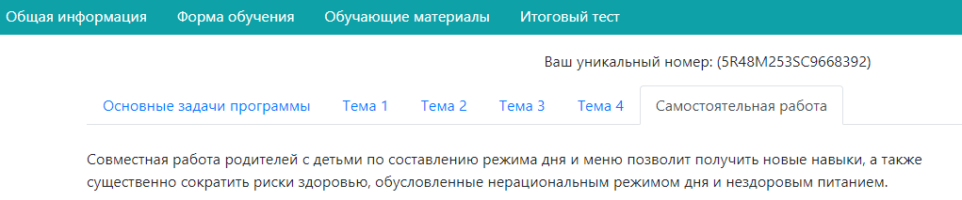
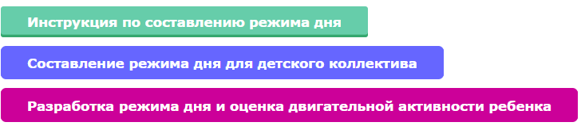

Цель и задачи Программы, формы и методы работы, планируемые результаты
В ходе выполнения самостоятельной работы пользователи составляют режим дня, с помощью программы определяют потребную калорийность пищевого рациона с учетом величины основного обмена, энергии затрачиваемой на специфически динамическое действие пищи и реализуемую в соответствии с режимом дня двигательную активность, далее с использованием предложенных сборников рецептур, составляют меню на день;
2020 – ФБУН «Новосибирский НИИ гигиены» Роспотребнадзора

Slide 13
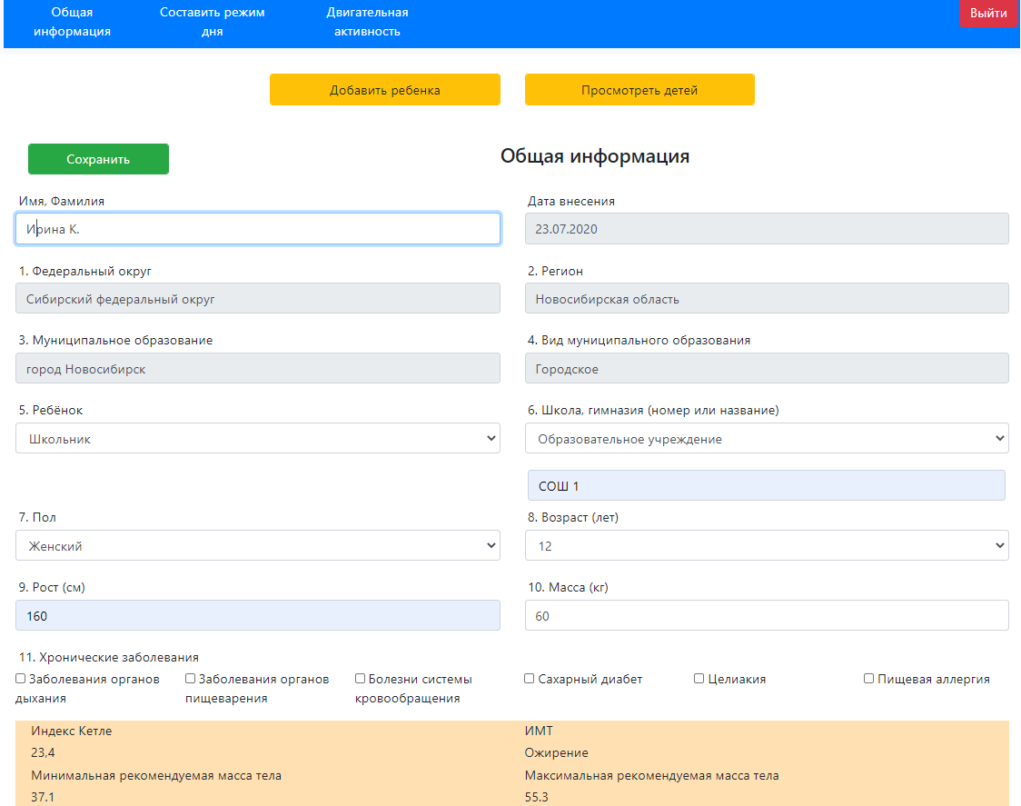
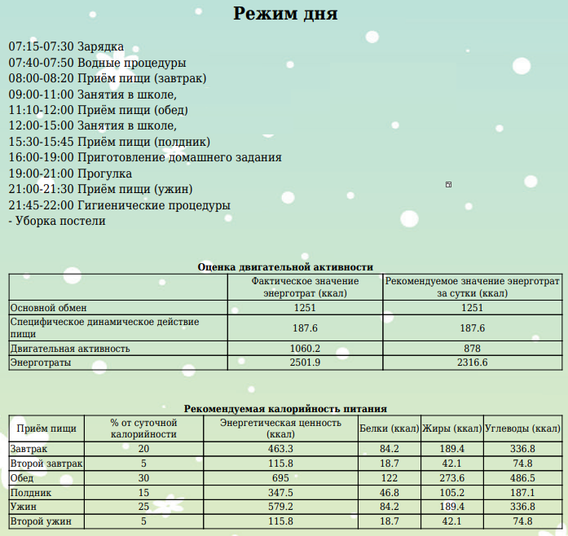
Цель и задачи Программы, формы и методы работы, планируемые результаты
2020 – ФБУН «Новосибирский НИИ гигиены» Роспотребнадзора

Slide 14

Планируемые результаты освоения программы
Программа предусматривает комплексное рассмотрение вопросов здорового питания, ознакомление с принципами здорового питания, значимостью здорового питания в профилактике нарушений роста и развития, риска формирования заболеваний.
В результате освоения образовательной программы у обучающихся должны быть сформированы необходимые навыки и умения, обеспечивающие детям осознанную потребность в здоровом питании, как основном элементе здорового образа жизни, составления рационального режима дня и рациона здорового питания.

Slide 15
ФЕДЕРАЛЬНОЕ БЮДЖЕТНОЕ УЧРЕЖДЕНИЕ НАУКИ "НОВОСИБИРСКИЙ НАУЧНО-ИССЛЕДОВАТЕЛЬСКИЙ ИНСТИТУТ ГИГИЕНЫ" ФЕДЕРАЛЬНОЙ СЛУЖБЫ ПО НАДЗОРУ В СФЕРЕ ЗАЩИТЫ ПРАВ ПОТРЕБИТЕЛЕЙ И БЛАГОПОЛУЧИЯ ЧЕЛОВЕКА
Официальный сайт ФБУН «Новосибирский НИИ гигиены» Роспотребнадзора
www. niig.su
Email: ngi@niig.su
Контактная информация по программе обучения для детей школьного возраста:
Романенко Сергей Павлович
Тел. 8(961)215-38-18
Email: romanenko_sp@niig.su
Контактная информация по программе обучения для детей дошкольного возраста:
Лобкис Мария Александровна
Тел. 8(983)312-73-35
Email: lobkis_ma@niig.su
Контактная информация для решения технических вопрос работы в обучающей программе:
Гремилов Виктор Валерьевич
Тел. 8(913)939-64-53
Email: gremilov_vv@niig.su

